Slide 1
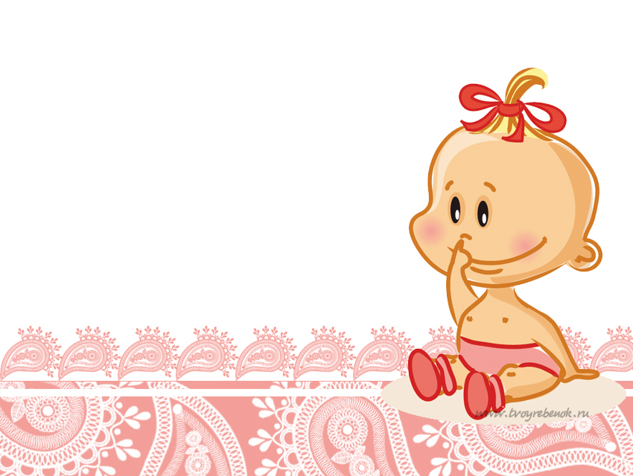
Почему малыш болеет????
Автор-составитель Егорова С. В.
Воспитатель ГБДОУ № 85
Красногвардейского р-на
Г. Санкт-Петербург
2015

Slide 2
Приведя своего малыша в детский сад мамы сталкиваются с тем, что ребенок держится в саду ровно 2-3 дня и неожиданно для всех заболевает. Ребенок болеет в саду часто, и мамы не знают уже, радоваться возвращению на работу или переживать по этому поводу. Как избежать этих проблем и помочь ребенку адаптироваться в новом для него мире? Попробуем для этого посмотреть на фразу “ребенок болеет в саду” с разных точек зрения.

Slide 3
Иммунитет - мое, наше, чужое. Ребенок болеет в саду, потому что попадает в другой, непривычный для него микроклимат. Температура в помещении может отличаться от привычной, а самое главное, вокруг появляется множество маленьких друзей. На ребёнка обрушивается большое количество незнакомых микробов. Ребенок болеет в саду, потому что его иммунитету нужно время, чтобы выработать устойчивость к новым, чужим бактериям.

Slide 4
Мы советуем: Закаляйте ребенка, ребенок болеет в саду из-за слабой сопротивляемости организма к болезнетворным микробам. Ребенок болеет в саду из-за слишком “стерильной” обстановки дома. Гуляйте с ребенком чаще, позволяйте ему общаться со сверстниками- это подготовит его иммунитет к общению с большой и дружной “детсадовской семьей”.

Slide 5
Очень важно помнить: улучшение состояния и нормализация температуры вовсе не свидетельствуют о том, что восстановился иммунитет и следует сразу же возвращаться в детский сад!!!!

Slide 6
Стресс снижает иммунитет
Ребенок болеет в саду, потому что ему приходится резко сменить привычную атмосферу родного дома на чужую. Множество незнакомых взрослых людей, маленьких детей вызывают у малыша стресс - ребенок болеет в саду, чтобы опять вернуться домой и гарантировано побыть в обществе мамы несколько дней. Здесь получается замкнутый круг: сначала стресс снижает иммунитет и ребенок болеет в саду.

Slide 7
Затем, осознав, что недомогания несут ему избавление от детского садика, ребенок подсознательно начинает “настраивать” организм на болезнь. Послушный организм, стараясь уберечь неокрепшую психику от стресса, дает реакцию в виде повышения температуры или кашля, и результат налицо - ребенок болеет в саду.

Slide 8
Мы советуем:
Ребенок болеет в саду, так как в силу своего маленького жизненного опыта еще не знает, что вечером родители обязательно заберут его домой. Не забывайте напоминать ребенку об этом и будьте пунктуальными. Обещали прийти пораньше - обещание сдержите.

Slide 9
Будьте здоровы!!!!

